Slide 1

WEST-NILE
CHIK-DENGUE
WEBINAIRE
ARBO-FRANCE
22/09/2026
(surveillance humaine)
Point de situation au 14/09 hexagone 2026

Slide 2
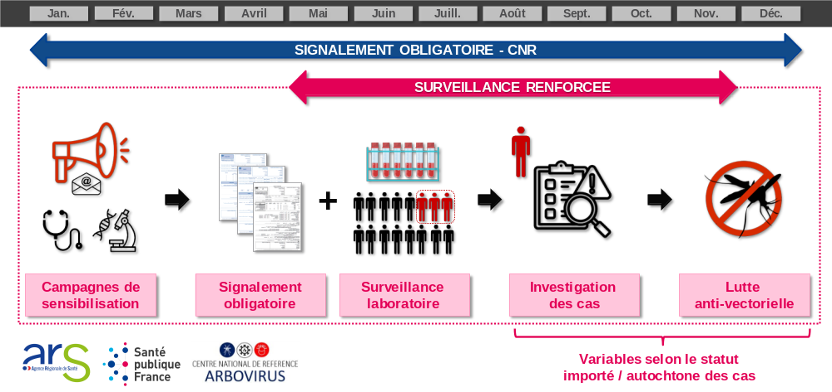

CHIK-DENGUE-ZIKA (CDZ) – SURVEILLANCE
  Objectifs principaux : réduire le risque de transmission locale / contrôler la transmission pour éviter une épidémie

Slide 3
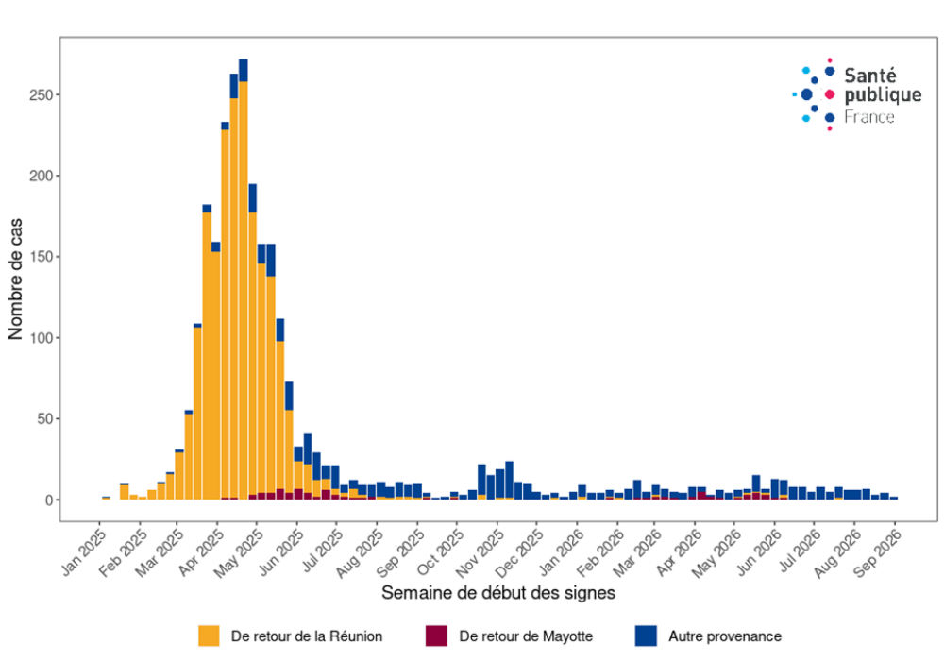

CHIKUNGUNYA – 2026 – CAS IMPORTÉS
  Faible pression d’importation
143 cas importés
Zones importation | Nb
Maurice | 42
Guyane | 40
Mayotte - Réunion | 17 - 7
Madagascar | 11
Côte d’Ivoire, Bénin, Congo, Ethiopie, RCA, Guinée équatoriale | 9
Sri Lanka, Indonésie | 8
Brésil, Costa Rica, Nicaragua | 6
Autre | 3
Période surveillance renforcée 2026
Près de 60% des cas importés de l’OI (ECSA 2)
Mais impact important de l’épidémie en Guyane
Bulletin surveillance national arboviroses du 16/09 : https://www.santepubliquefrance.fr/sites/default/files/2026-09/bullnat_arboviroses_20260916.pdf

Slide 4
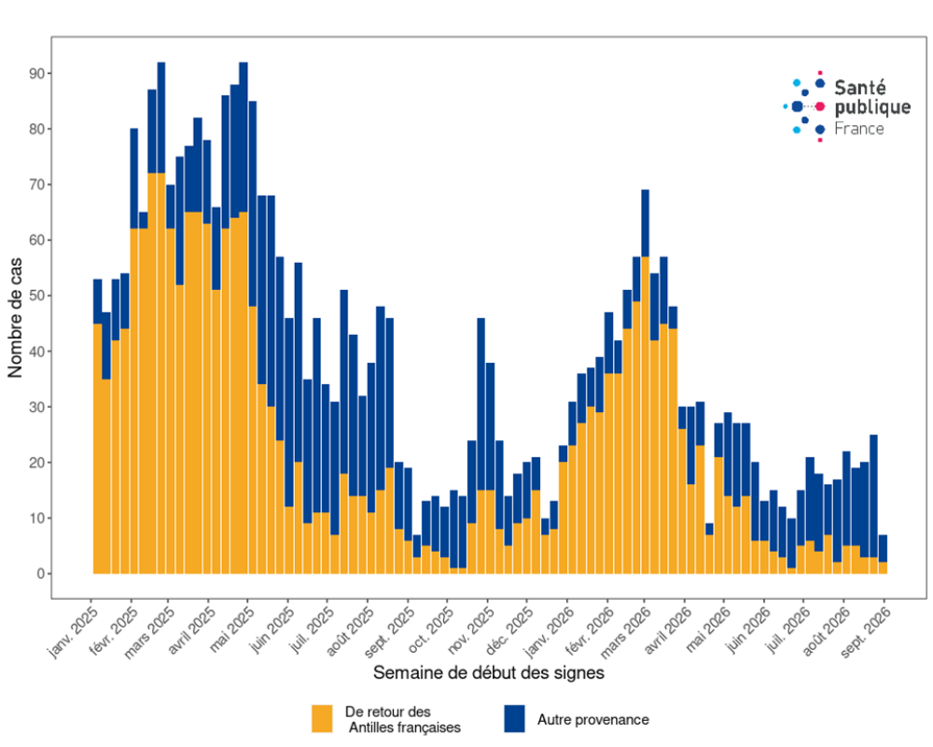
DENGUE – 2026 – CAS IMPORTÉS
  Faible pression d’importation
403 cas importés
Zones importation | Nb
Martinique - Guadeloupe | 138 - 15
Asie du SE (Cambodge, Thaïlande, Sri Lanka, Indonésie…) | 105
Afrique (Togo, Côte d’Ivoire…) | 71
Amérique du Sud, centrale (Colombie, Brésil…) | 41
Autres territoires ultramarins français | 30
Autres | 3
Période surveillance renforcée 2026
Impact important de la circulation aux Antilles
45% des cas en provenance des territoires ultramarins français
Bulletin surveillance national arboviroses du 16/09 : https://www.santepubliquefrance.fr/sites/default/files/2026-09/bullnat_arboviroses_20260916.pdf
Notes:
56% de l’OI

Slide 5
CHIK DENGUE – 2026 – CAS AUTOCHTONES
  81 cas autochtones, principalement de chikungunya
CHIK : 13 épisodes, 75 cas
 | Nb d'épisodes | Nb de cas
IDF | 1 | 6
NAQ | 10 | 59
OCC | 2 | 10
DDS entre le 06/06 et le 07/09
Hypothèse d’importation OI pour plusieurs épisodes
4 foyers secondaires
DENGUE : 4 épisodes, 6 cas
 | Nb d'épisodes | Nb de cas
NAQ | 1 | 1
OCC | 2 | 3
PACA | 1 | 2
DDS entre le 10/06 et le 07/08
Bulletin surveillance national arboviroses du 16/09 : https://www.santepubliquefrance.fr/sites/default/files/2026-09/bullnat_arboviroses_20260916.pdf
Notes:
56% de l’OI

Slide 6
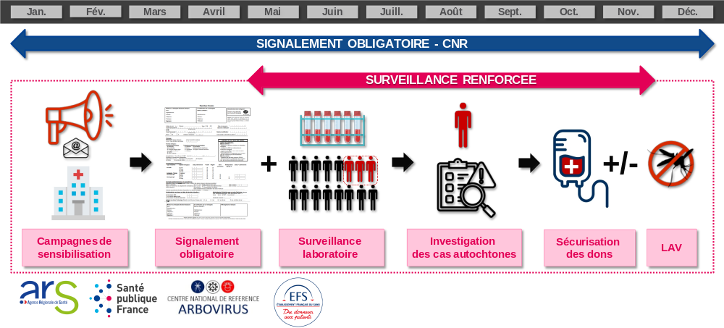

WNV – SURVEILLANCE VOLET HUMAIN
  Objectif principal : repérer précocement la circulation du VWN pour sécuriser les produits issus du corps humain

Slide 7
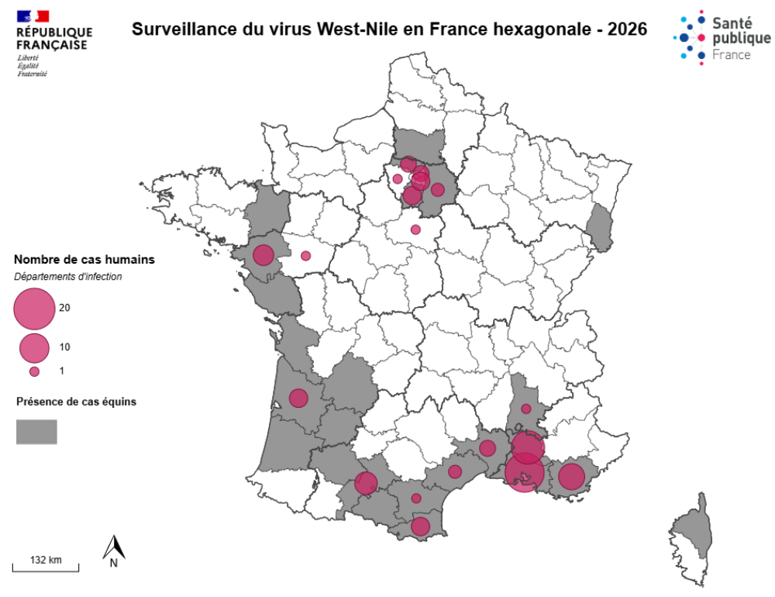
WNV - VOLET HUMAIN – 2026 (1)
  19 départements touchés (6 nouveaux) | 92 cas autochtones
Cas de West-Nile par département, 2025 (cas équins dans zones grisées)
 | Nb départements | Nombre de cas
ARA | 1 | 1
CVL | 1 | 1
IDF | 6 | 17
NAQ | 1 | 4
OCC | 5 | 16
PACA | 3 | 39
PDL | 2 | 6
+ 8 cas multi-expositions
DDS entre le 25/06 et le 05/09
47% d’hospit. / 38% de formes neuroinvasives 3 décès
16% de donneurs
Bulletin surveillance national arboviroses du 16/09 : https://www.santepubliquefrance.fr/sites/default/files/2026-09/bullnat_arboviroses_20260916.pdf

Slide 8
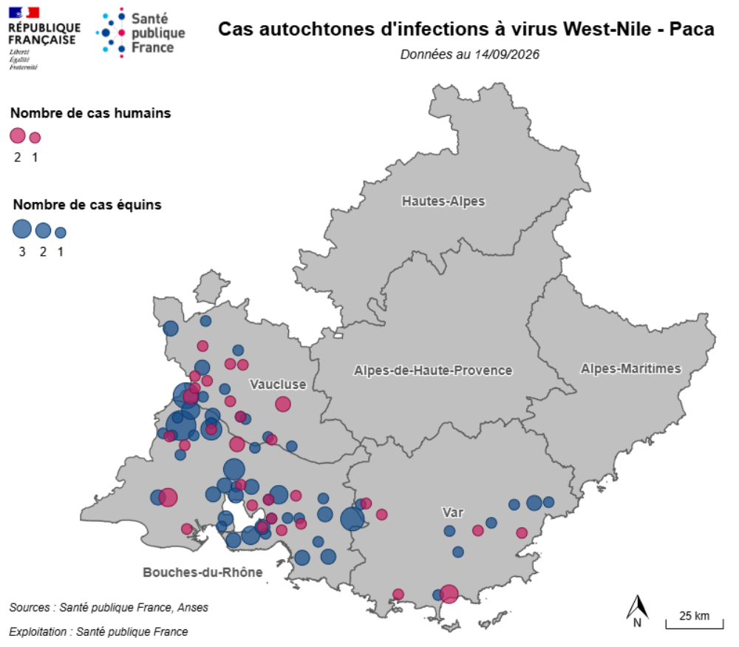

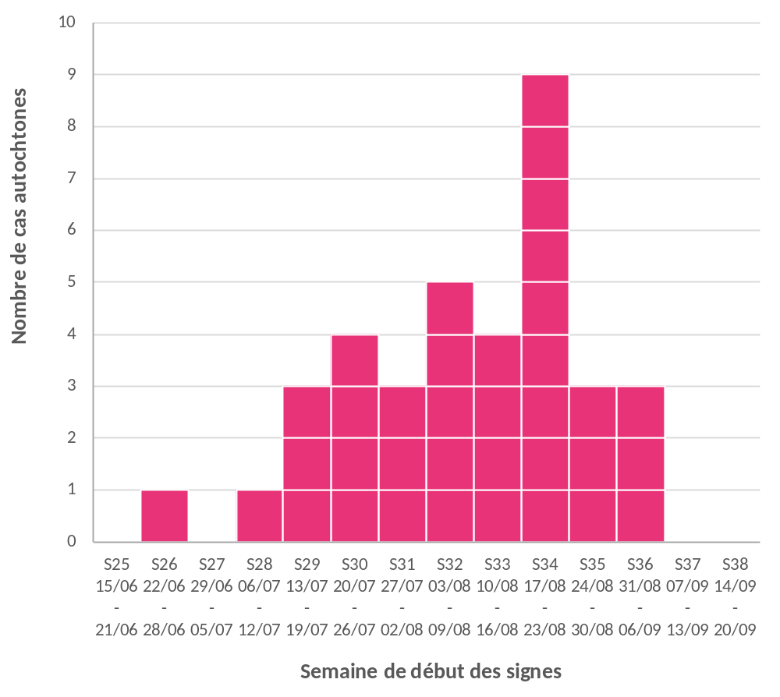
WNV - VOLET HUMAIN – 2026 – PACA
  3 départements touchés | 39 cas autochtones
Cas de West-Nile par département, 2025 (cas équins dans zones grisées)
Nombre de cas humains d’infection à WNV par DDS, Paca, 2026 (n = 36, 3 cas asymptomatiques), bilan au 14/09
Bulletin surveillance national arboviroses du 16/09 : https://www.santepubliquefrance.fr/sites/default/files/2026-09/bullnat_arboviroses_20260916.pdf

Slide 9
Conclusion
  Chikungunya - Dengue
      Faible pression d’importation, particulièrement pour le chik (<<< à 2025)
      4 régions concernées par des cas autochtones (NAQ ++ pour le chik)
  West-Nile
      Année record en nombre de cas et de départements touchés (2025 : 17 dép., 62 cas autochtones)
      Région Paca la plus impactée / Confirmation pour l’Ile-de-France
      « Surprise de l’année » : Pays-de-la-Loire
  Actualisation au 21/09 (données non publiées, en cours de consolidation)
      CHIK XX épisodes / XX cas autochtones
      DENGUE XX épisodes / XX cas autochtones
      WEST-NILE XX épisodes / XX cas autochtones

Slide 10
Merci pour votre attention
Merci à tous les acteurs de ces surveillances

